Slide 1




Slide 2






Slide 3





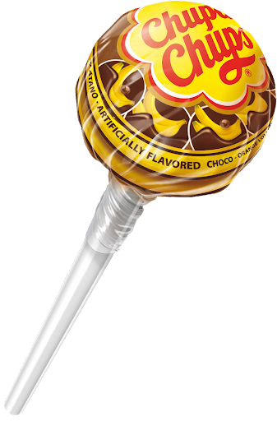


So sánh hai phân số:
$\frac{\text{3}}{\text{7}}$ $\frac{\text{5}}{\text{7}}$
……

Slide 4


So sánh hai phân số:
$\frac{\text{4}}{\text{3}}$ $\frac{\text{2}}{\text{3}}$
……

Slide 5


So sánh hai phân số:
$\frac{\text{7}}{\text{8}}$ $\frac{\text{5}}{\text{8}}$
……

Slide 6

So sánh hai phân số:
$\frac{\text{2}}{\text{11}}$ $\frac{\text{9}}{\text{11}}$
……
Điểm 10
Điểm 10

Slide 7
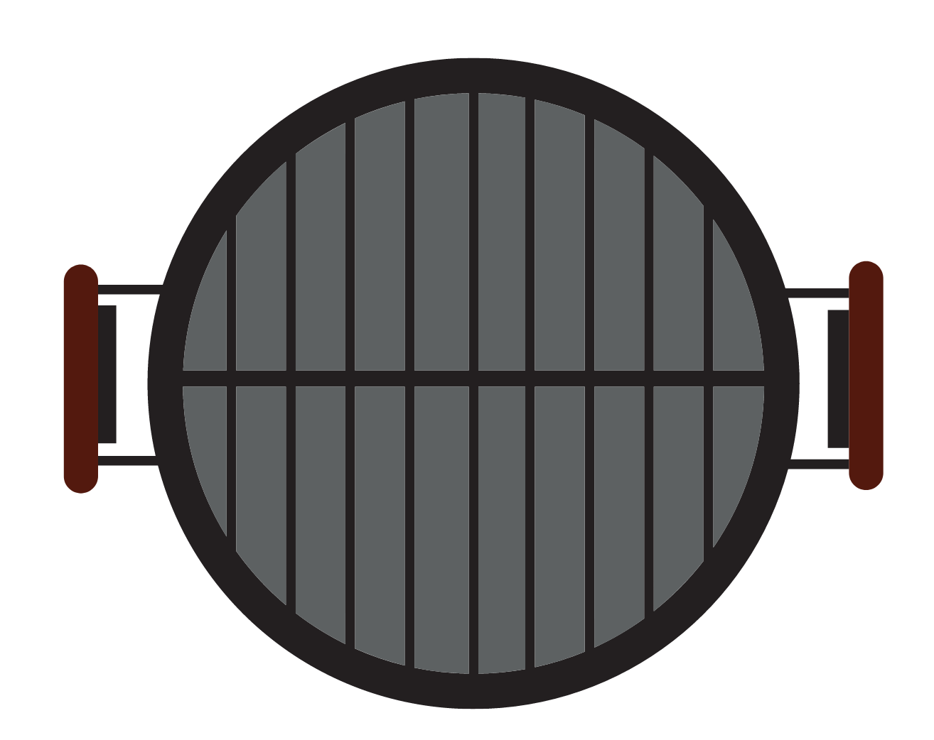








Thứ … ngày … tháng … năm …

Slide 8







Slide 9

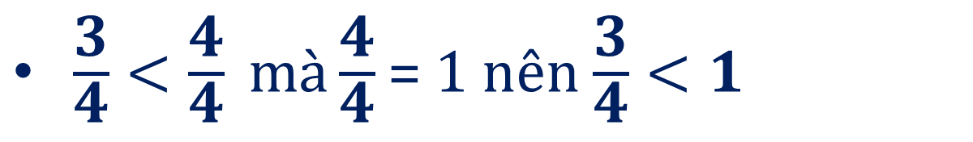

2
Đọc và thảo luận nội dung sau:
$\frac{\text{3}}{\text{4}}<\frac{\text{4}}{\text{4}} mà\frac{\text{4}}{\text{4}}$ = 1 nên $\frac{\text{3}}{\text{4}}<1$
Nếu tử số bé hơn mẫu số thì phân số bé hơn 1.
$\frac{\text{7}}{\text{5}}>\frac{\text{5}}{\text{5}} mà\frac{\text{5}}{\text{5}}$ = 1 nên $\frac{\text{7}}{\text{5}}>1$
Nếu tử số lớn hơn mẫu số thì phân số lớn hơn 1.

Slide 10
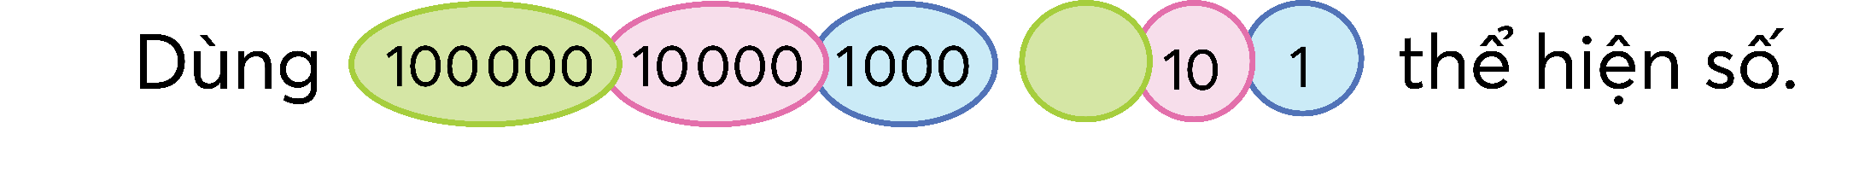





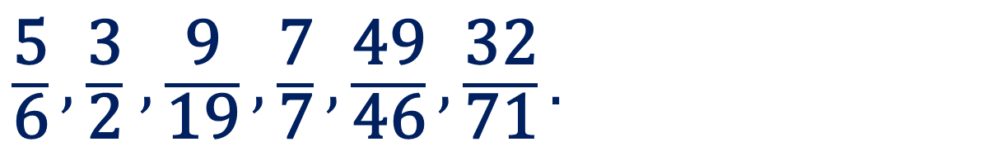



2
b) So sánh các phân số sau với 1:
1
$\frac{\text{5}}{\text{6}}, \frac{\text{3}}{\text{2}}$ $, \frac{\text{9}}{\text{19}}, \frac{\text{7}}{\text{7}}, \frac{\text{49}}{\text{46}}, \frac{\text{3}\text{2}}{\text{71}}.$
$$\frac{\text{3}}{\text{2}}>1$$
$$\frac{\text{9}}{\text{19}}<1$$
$$\frac{\text{5}}{\text{6}}<1$$
$$\frac{\text{49}}{\text{46}}>1$$
$$\frac{\text{32}}{\text{71}}<1$$
$$\frac{\text{7}}{\text{7}}=1$$

Slide 11
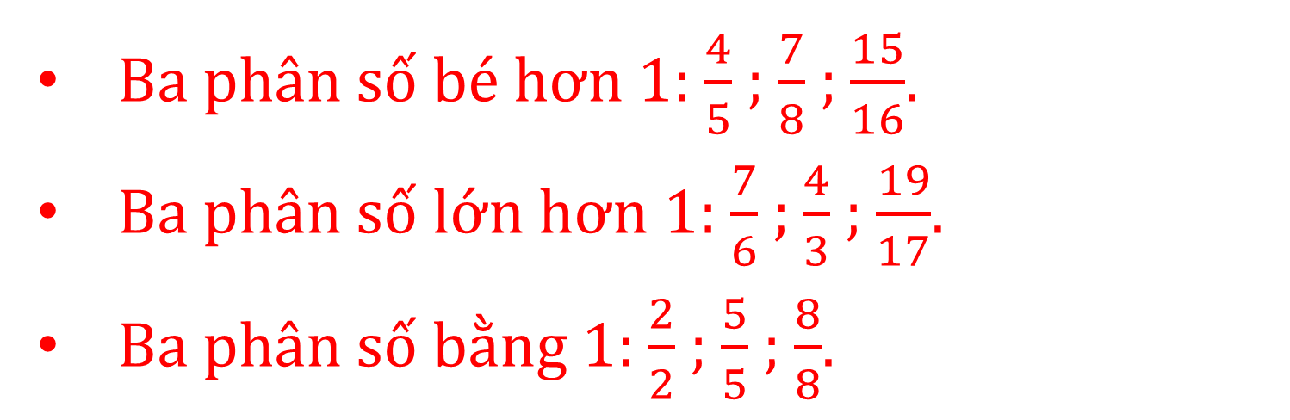
2
c) Viết ba phân số bé hơn 1, ba phân số lớn hơn 1, ba phân số bằng 1.
Ba phân số bé hơn 1: $\frac{4}{5}$ ; $\frac{7}{8}$ ; $\frac{15}{16}$.
Ba phân số lớn hơn 1: $\frac{7}{6}$ ; $\frac{4}{3}$ ; $\frac{19}{17}$.
Ba phân số bằng 1: $\frac{2}{2}$ ; $\frac{5}{5}$ ; $\frac{8}{8}$.

Slide 12
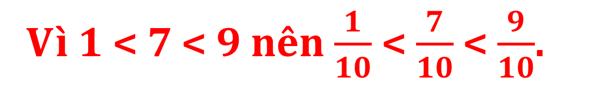
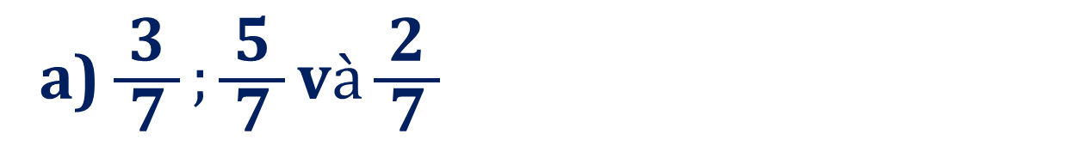
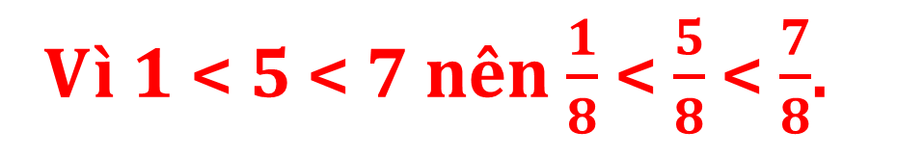
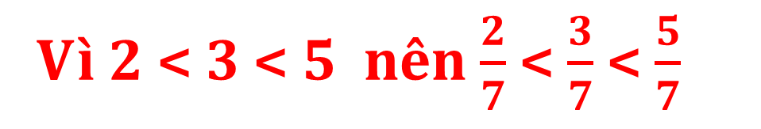
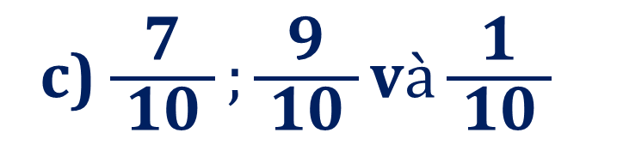
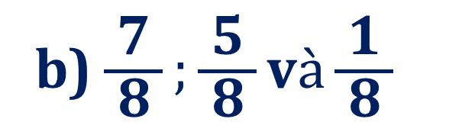
3
Viết các phân số sau theo thứ tự từ bé đến lớn:
a) $\frac{\text{3}}{ \text{7} };\frac{\text{5}}{ \text{7} }và\frac{\text{2}}{\text{ 7} }$
b) $\frac{\text{7}}{ \text{8} };\frac{\text{5}}{ \text{8} }và\frac{\text{1}}{ \text{8} }$
Vì 2 < 3 < 5 nên $\frac{2}{7}$ < $\frac{3}{7}$ < $\frac{5}{7}$
Vì 1 < 5 < 7 nên $\frac{1}{8}$ < $\frac{5}{8}$ < $\frac{7}{8}$.
c) $\frac{\text{7}}{ \text{10} };\frac{\text{9}}{ \text{10} }và\frac{\text{1}}{ \text{10} }$
Vì 1 < 7 < 9 nên $\frac{1}{10}$ < $\frac{7}{10}$ < $\frac{9}{10}$.

Slide 13
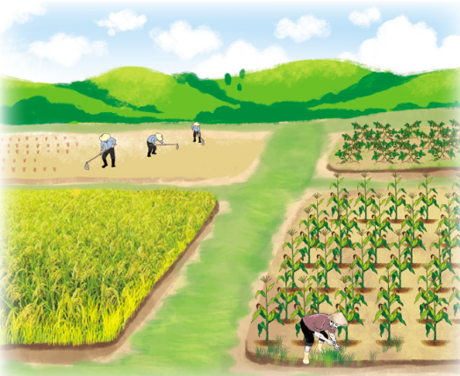
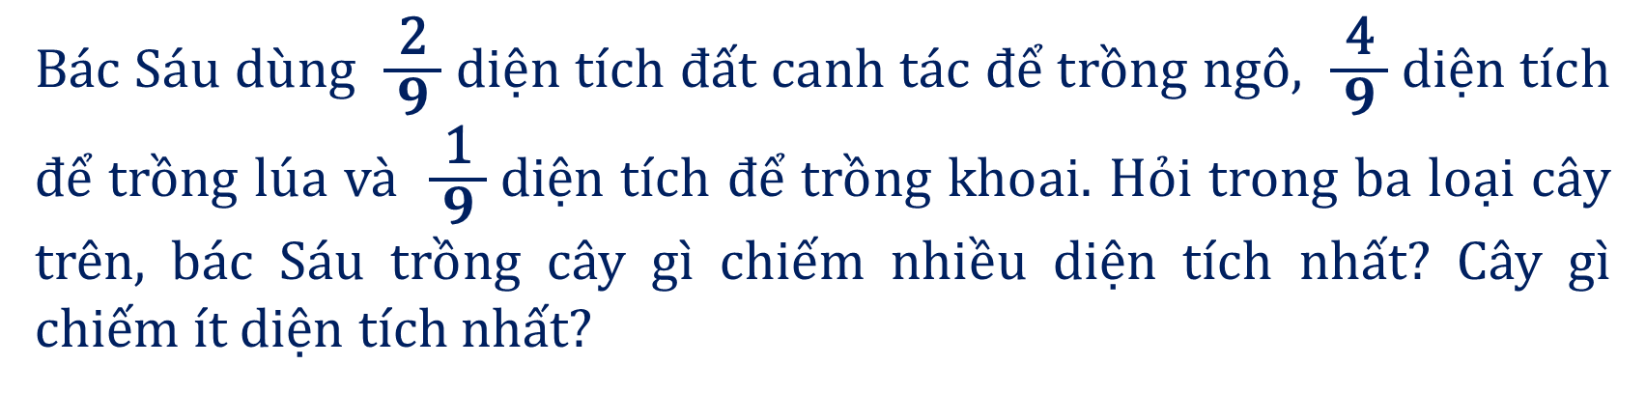

Bác Sáu dùng $\frac{\text{2}}{ \text{9} }$ diện tích đất canh tác để trồng ngô, $\frac{\text{4}}{ \text{9} }$diện tích để trồng lúa và $\frac{\text{1}}{ \text{9} }$diện tích để trồng khoai. Hỏi trong ba loại cây trên, bác Sáu trồng cây gì chiếm nhiều diện tích nhất? Cây gì chiếm ít diện tích nhất?
4
T$a có: \frac{1}{9}$ < $\frac{2}{9}$ < $\frac{4}{9}$
Vậy bác Sáu trồng lúa chiếm nhiều diện tích nhất, trồng khoai chiếm ít diện tích nhất.

Slide 14


Slide 15



Sắp xếp các phân số sau theo thứ tự từ bé đến lớn: $\frac{\text{2}}{\text{3}}, \frac{\text{4}}{\text{3}}$ $, \frac{\text{4}}{\text{4}}$

Slide 16

Thứ tự từ bé đến lớn: $\frac{\text{2}}{\text{3}}$ $;\frac{\text{4}}{\text{4}}, \frac{\text{4}}{\text{3}}$

Slide 17

KÊNH GIÁO ÁN ĐIỆN TỬ HIỀN TRẦN – ZALO 0353095025 (CẢM ƠN THẦY CÔ )
HIỀN TRẦN SOẠN BÀI GIẢNG ĐIỆN TỬ CÁC KHỐI LỚP 2-3-4-5. ( sách Cánh diều, chân trời sáng tạo, Kêt nối tri thức)
LIÊN HỆ EM ZALO: 0353095025
Hãy truy cập Facebook:
NHÓM GIÁO ÁN ĐIÊN TỬ 4,8,11 ( coppy link bên dưới vào tìm kiếm fb )
https://www.facebook.com/groups/514479210372531/?ref=share_group_link

Slide 18





